Slide 1
Psychosomatika
03
bp1818 Základy psychologie sportu a zdraví
Katedra společenských věd a managementu sportu FSpS MU

Slide 2
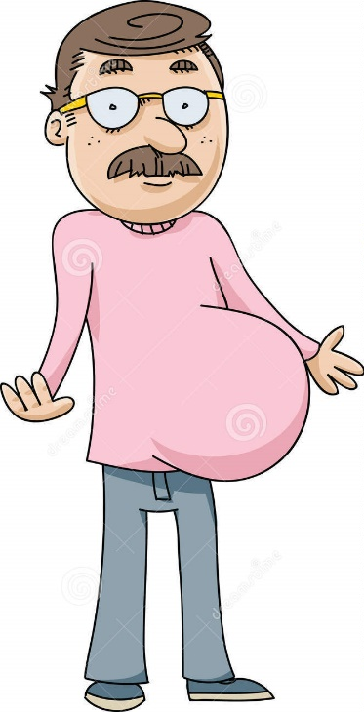
Víte, že…
Couvade syndom – „těhotný tatínek“
20 % manželů těhotných žen popisuje příznaky imitující obtíže v graviditě
Zdravé kotě, které má prvních 6 týdnů života zavázané jedno oko, na něj už nikdy neuvidí
https://www.youtube.com/watch?v=hpHp7Mz9GLs

Slide 3
Osnova přednášky
Psychosomatika
Psychosomatické poruchy
Esenciální hypertenze
Ženské potíže
Somatoformní poruchy
Co rozhoduje o výskytu psychosomatických poruch?
Koncepce psychosomatických poruch
Terapie

Slide 4
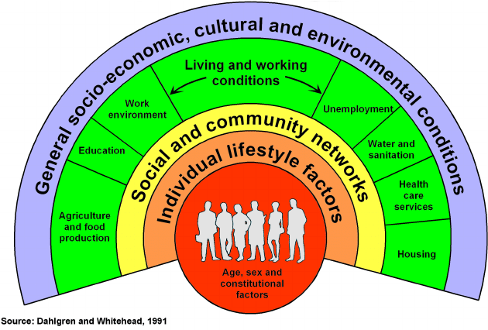
Psychosomatika
Psyché – duše, soma – tělo
Širší pojetí: Komplexní pohled na člověka, bere v úvahu vztah psychických a fyzických dějů
Užší pojetí: Choroby, u nichž duševní stav podmiňuje tělesné problémy
Předsudky, nálepkování, škatulkování – lidi, u nichž nebyla nalezena tělesná/biochemická porucha, máme často za „simulanty“, „ty, co se vyhýbají práci“ aj.
Přibližně 20 % celkové populace ve vyspělých zemích trpí psychosomatickými obtížemi

Slide 5
Psychosomatické poruchy I
tj. významnou měrou se zde uplatňuje psychika
Kardiovaskulární poruchy
Esenciální hypertenze
Psychogenní hypotenze, synkopy
Koronární skleróza
Gynekologické, urologické, sexuologické poruchy
Menstruační cyklus – zástava, bolestivost
Psychogenní krvácení
Bolesti v podbřišku
Funkční sexuální poruchy
Klimakterické obtíže
Nepravé těhotenství
Respirační poruchy
Bronchiální astma
Gastroenterologické poruchy
Gastroduodenální vřed
Crohnova nemoc
Bolesti hlavy

Slide 6
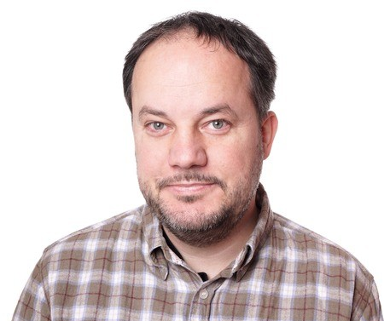
Příklad č. 1 Esenciální hypertenze
Dlouhodobě vysoký tlak, postupně další změny (zbytnění levé komory ♥, dále vážnější orgánové poruchy), kdy nejsou známy příčiny typu onemocnění ledvin, endokrinní poruchy
Rizikové faktory: genetika, obezita, alkohol, sůl, … , psychosociální faktory
Hostilita, agresivita, rozmrzelost, vysoké ambice a vytrvalost v boji s překážkami, nadměrná závislost, …
Považují ostatní za nebezpečné, nepřátelské
Udržují si odstup, musí být „pořád připraveni“
Permanentní úzkost a strach
Komunikuji agresivně
Očekávám agresi
Skutečné agresivní reakce na mé chování
Domnělé agresivní reakce na mé chování

Slide 7
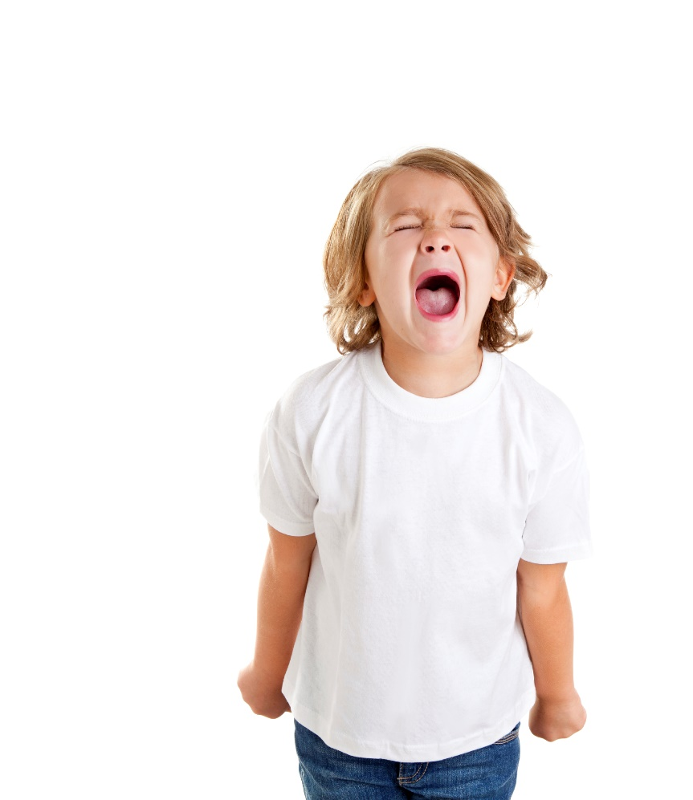
Příklad č. 1 Esenciální hypertenze
Pocit ohrožení → úzkost, strach → sympatikus → vyšší aktivita srdce, vyšší tlak, tep, krev se vztahuje z periferie do středu těla
Pocit zlosti → sympatikus → vyplavení noradrenalinu → vazokonstrikce na periferii
Kontrola hostilních pocitů → chronické napětí → velká zátěž organismu
Časté mezilidské konflikty → chronické napětí → velká zátěž organismu
Delší trvání → parasympatikus → nevolnost, těžké dýchání, nauzea, únava, ...
Nebezpečí častého opakování hyperaktivity sympatiku a parasympatiku

Slide 8
Příklad č. 1 Esenciální hypertenze
Dětství – vzory, zážitky, …
V dětství záchvaty zuřivosti a agrese ve stresu → během dospívání náhlá nebo postupná změna osobnosti → neumí se prosadit, poddajný
Emigranti vystaveni nezvyklému sociálnímu prostředí, náročným situacím

Slide 9
Příklad č. 2 Ženské potíže
Bolestivá menstruace
Hlavně u mladých dívek, žen
Ambivalence k ženské roli, úzkost z ženské role
Vzory – např. matka, sestra
Bolestivý styk
Předsudky o tom, jak má vypadat sex – jak často, jaký sex je (ne)vhodný apod.
Vnímání sexu jako „znásilnění“
Nepravé těhotenství
Vědomé i nevědomé přání otěhotnět
Žena hodně jí → ukládání tuku, zvětšení břicha, prsou
Může nastat i výron mléka

Slide 10
Psychosomatické poruchy II
U některých poruch se vůbec nedaří najít somatickou příčinu/„nemoc“
Přibližně 20 % celkové populace ve vyspělých zemích trpí těmito psychosomatickými obtížemi
Průměrně 7 let „od lékaře k lékaři“

Slide 11
Somatoformní poruchy
Speciální kategorie – F45 v MKN-10
Nejsou způsobeny somatickými poruchami
Navazují na stresové události
Opakované stížnosti a vyšetření navzdory negativním nálezům
Často spojeny s depresemi
Somatizační porucha
Často se měnící tělesné příznaky bez prokazatelné příčiny
Odmítání toho, že příznaky nemají tělesnou příčinu
Hypochondrická porucha
Trvalá a nepřiměřená starost o vlastní zdraví
Strach, že osoba má/bude mít vážné onemocnění
Zaměření na jeden, dva orgány
K zamyšlení – co když jen neumíme diagnostikovat příčinu?
Přetrvávající somatoformní bolestivá porucha
Trvalá, těžká bolest
Nelze vysvětlit patofyziologickým procesem
nebo tělesnou poruchou

Slide 12
Co rozhoduje o výskytu psychosomatických poruch?
Individuální historie a problematika pacienta
Individuální spojení tělesné a psychické stránky
Zákonitosti a pravidelnosti ve fungování tělo – psychika
Např. vrozená náchylnost určitých orgánů k nemoci, oslabení nemocí v dětství aj.
Primární rodina - vzory, styl výchovy
Zážitky z dětství
Psychický stres
Významné životní události

Slide 13
Jak moc nás ovlivňuje naše dětství?
Vzory v rodině → norma
Reakce na dítě
Tabu v rodině – co se nedělá, o čem se nemluví
Rodina jako celek
Psychoanalytická teorie
Konverze = přenesení emočního konfliktu do somatické sféry
Útěk/únik od psychického problému k „fyzické“ nemoci
Ale i jiné teorie… (!)

Slide 14
Torontská škála alexithymie – hranice 11 b.
Souhlasím → 1 bod
Tučně vyznačené položky se počítají obráceně (nesouhlasím → 1 bod)

Slide 15
Alexithymie
V doslovném překladu „žádná slova pro pocity“
Neschopnost popsat svůj psychický stav
Emoce = tělesné děje, neurochemické reakce, nastavují organismus k akci
Pocity = to, co si uvědomujeme, „překlad“ tělesných dějů do vědomí
Když si člověk „nepřeloží“ tělesnou složku emocí jako pocit, prožívá ji jen tělesně → může ji snadno interpretovat jako nemoc
Vysvětluje cca. 10-20 % somatizačních poruch
Somatizační porucha
Často se měnící tělesné příznaky bez prokazatelné příčiny
Odmítání toho, že příznaky nemají tělesnou příčinu

Slide 16
Přehled: koncepce psychosomatické medicíny
Psychický stres
Psychosociální stresory, které působí na organismus stejně jako stresory biologické (H. Selye)
Významné životní události
Významné životní události, negativní (úmrtí partnera) i pozitivní (svatba)
Psychoanalytická teorie
Útěk/únik od psychického problému k „fyzické“ nemoci
Alexithymie
Neschopnost popsat svůj psychický stav
Kortikoviscerální teorie
Vychází z Pavlova
Vnější i vnitřní podněty → působení na mozkovou kůru → ovlivnění činnost vnitřních orgánů a řady fyziologických funkcí
Teorie rodiny
Rodinná homeostáza – rodina (nejen primární) jako celek je schopná reagovat na zátěž a změny
Nemoc jako neúspěšný způsob řešení rodinných konfliktů

Slide 17
Symbolika nemocí
Veškeré „duševní hnutí“ má složku kognitivní, emoční a motorickou + tělesný korelát
Trávicí soustava
Tendence něco přijímat a podržet
Lidé, kteří se bojí o něco požádat, něco si brát
PPP, žaludeční obtíže, vředy, …
Klouby
Pocit spoutanosti, nemožnosti se vymanit ze situace
Záda
Pocit tíhy, břemena
Kůže, dýchací ústrojí
Bariéra s vnějším světem
Schopnost a tendence se ohraničit, regulovat blízkost a distanci

Slide 18
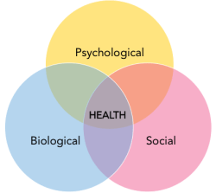
Jaká terapie je (ne)vhodná?
ANO
Spojení léčby tělesné + psychické stránky jedince
Nácvik chování a jeho aplikace v osobním životě
Např. interakční psychoterapie
NE
Čistě psychoanalytická léčba není vhodná
Pouze behaviorální, nácviková léčba
Hypnóza bez konfrontace s dosavadními traumaty

Slide 19
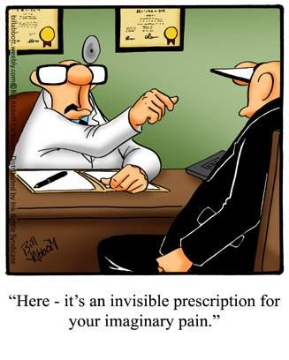
Děkuji za pozornost.

